Slide 1
Bind Garantías
Foro Regar 2025
Julian Moreno

Slide 2
BIND GARANTÍAS, TRANSFORMANDO EL FINANCIAMIENTO PYME
NUESTRO PROPOSITO: QUE TODAS LAS PYMES ARGENTINAS ACCEDAN A FINANCIAMIENTO EN FORMA SIMPLE, ÁGIL Y EN IGUALES CONDICIONES QUE LAS GRANDES EMPRESAS, PROTEGIENDO SUS INTERESES Y ASÍ POTENCIANDO SU DESARROLLO.

Slide 3



Modelos Comerciales
MODELO UNO A UNO
MODELO SEMI AUTOMATICO
MODELO AVAL AUTOMATICO
Busca monto, buen riesgo y plazo mas largo.
Atención personalizada de los clientes.
Opera con todos los productos y plazos.
Montos grandes de otorgamiento.
Busca pymes, montos medios, celeridad en la aprobación.
Evaluación automática con mínimos datos del balance.
Préstamos bancarios amortizables.
Montos medios de otorgamiento.
Busca cantidad de pymes.
Calificación automática vía CDAs
Automatizado a través del uso de plataforma digital.
Montos chicos de otorgamiento.

Slide 4
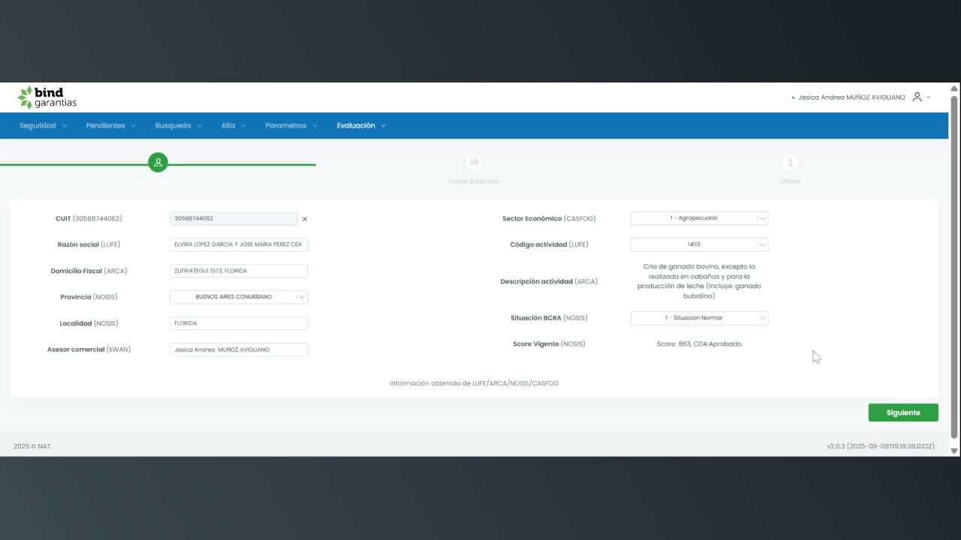
Simulador semi automático

Slide 5

Evolución pymes 2018 - 2024
El incremento en la cantidad de pymes asistidas desde 2018 a 2024 fue del 521.84%

Slide 6
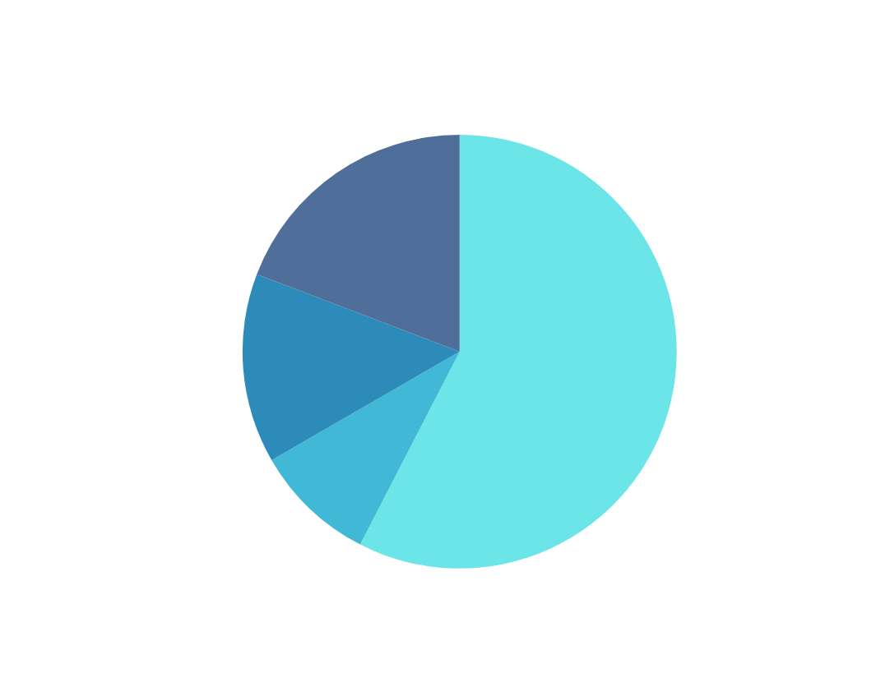
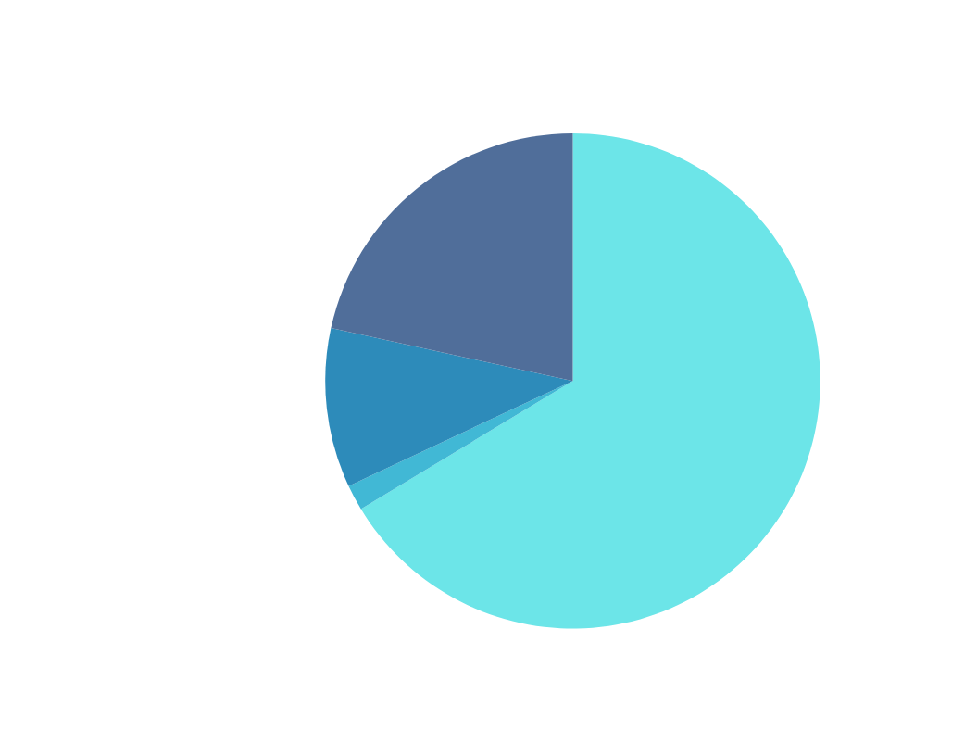
Productos otorgados y tamaño de pymes asistidas
2024

Slide 7








Nuestro crecimiento
2018- 2025
Pymes asistidas: 1216
Ranking (FDR*): 5
Ranking (RV): 6
Empleados: 28
Pymes asistidas: 394
Ranking (FDR*): 6
Ranking (RV): 6
Empleados: 24
Pymes asistidas: 1506
Ranking (FDR*): 6
Ranking (RV): 5
Empleados: 23
Pymes asistidas: 252
Ranking (FDR*): 5
Ranking (RV): 9
Empleados: 20
2021
2022
2023
2024
2025
2019
2020
2018
Pymes asistidas: 293
Ranking (FDR*): 11
Ranking (RV): 11
Empleados: 18
Pymes asistidas: 319
Ranking (FDR*): 6
Ranking (RV): 7
Empleados: 21
Pymes asistidas: 1314
Ranking (FDR*): 6
Ranking (RV): 5
Empleados: 25
Pymes asistidas: 1822
Ranking (FDR*): 5
Ranking (RV): 6
Empleados: 27
*Fondo de riesgo computable.
*Todos los indicadores son a Diciembre a excepción de 2025 que es a Julio.

Slide 8
¡Gracias!

